Slide 1






PRESUPUESTO 2025
SECTOR AMBIENTE

Slide 2
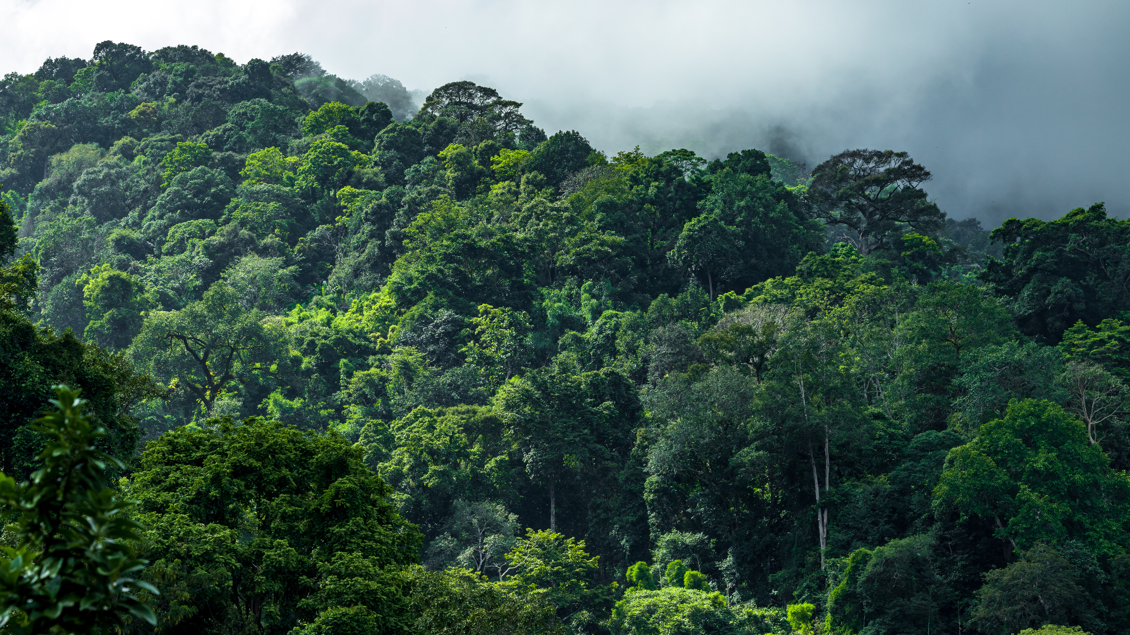

Fondo para la vida y la biodiversidad
23,8%
PRESUPUESTO SECTOR DE AMBIENTE 2025
$ 424.040
Dependencias Minambiente
PRESUPUESTO RADICADO CONGRESO
15,4%
$ 273.888
$ 1.781.309
Fondo Nacional Ambiental -
Recursos propios
ENTIDAD | PROYECTO LEY DE PRESUPUESTO 2025 | PROYECTO LEY DE PRESUPUESTO 2025 | PROYECTO LEY DE PRESUPUESTO 2025
ENTIDAD | INVERSIÓN | FUNCIONAMIENTO | TOTAL
MINAMBIENTE | $671.641 | $247.841 | $919.481
Dependencias Minambiente | $103.024 | $170.863 | $273.888
Fondo de compensación Ambiental | $104.576 | $16.785 | $121.361
Institutos de investigación | $40.000 | $60.192 | $100.192
Fondo para la vida y la biodiversidad | $424.040 | $0 | $424.040
Parques Nacionales Naturales | $84.943 | $69.572 | $154.515
Autoridad de Licencias - ANLA | $29.263 | $96.345 | $125.608
IDEAM | $31.999 | $67.307 | $99.306
Fondo Nacional Ambiental - recursos propios | $175.098 | $98.170 | $273.269
Fonam_Anla | $95.613 | $96.345 | $191.958
Fonam_Parques | $78.197 | $0 | $78.197
Fonam_Minambiente | $1.288 | $1.826 | $3.114
Corporaciones | $0 | $209.130 | $209.130
Corporaciones PGN | $0 | $209.130 | $209.130
TOTAL | $992.944 | $788.364 | $1.781.309
15,3%
$ 273.269
Corporaciones
11,7%
$ 209.130
Parques Nacionales Naturales
8,7%
$ 154.515
Autoridad de Licencias - ANLA
7,1%
$ 125.608
FONAM
Fondo de Compensación Ambiental
6,8%
$ 121.361
Institutos de investigación
5,6%
$ 100.192
IDEAM
5,6%
$ 99.306
Cifras en millones de pesos

Slide 3

PRESUPUESTO DE INVERSIÓN SECTOR DE AMBIENTE 2025
MINAMBIENTE
INVERSIÓN PRESUPUESTO 2025
Fondo para la vida y la biodiversidad
42,7%
$ 992.944
$ 424.040
Fondo de Compensación Ambiental
10,5%
Metas Plan Nacional de Desarrollo 2022-2026
• 13 territorios ordenamiento alrededor del agua
• 20% reducción de la deforestación
• 753.863 hectáreas en proceso de restauración
$ 104.576
Dependencias Minambiente
10,4%
$ 103.024
Institutos de investigación
4,0%
$ 40.000
Recursos propios
Fondo Nacional Ambiental -
Recursos propios
17,6%
Fondo Nacional Ambiental
$ 175.098
Anla
$ 95.613
Parques Nacionales Naturales
8,6%
$ 78.197
$ 84,943
Parques
$ 1.288
IDEAM
Minambiente
$ 31,999
3,2%
IDEAM
Autoridad de Licencias - ANLA
2,9%
$ 6.718
$ 29.263
IDEAM
Cifras en millones de pesos

Slide 4
PRESUPUESTO DE FUNCIONAMIENTO SECTOR DE AMBIENTE 2025
MINAMBIENTE
Dependencias Minambiente
FUNCIONAMIENTO PESUPUESTO 2025
$ 170.863
21,7%
$ 788.364
Institutos de investigación
7,6%
El presupuesto de funcionamiento del Sector de Ambiente se incrementa un 37.1% respecto al presupuesto de la actual vigencia, en razón al pago de sentencias judiciales que se incluye para Ministerio de Ambiente $96.846.000.000 y para CODECHOCO $95.346.000.000.
$ 60.192
Fondo de compensación Ambiental
2,1%
$ 16.785
Corporaciones
26,5%
$ 209.130
Fondo Nacional Ambiental -
Recursos propios
Recursos propios
$ 98.170
12,5%
Fondo Nacional Ambiental
Autoridad de Licencias - ANLA
12,2%
$ 96.345
$ 96.345
Anla
$ 1.826
Parques Nacionales Naturales
Minambiente
8,8%
$ 69.572
$ 0
Parques
IDEAM
8,5%
$ 67.307
Cifras en millones de pesos

Slide 5
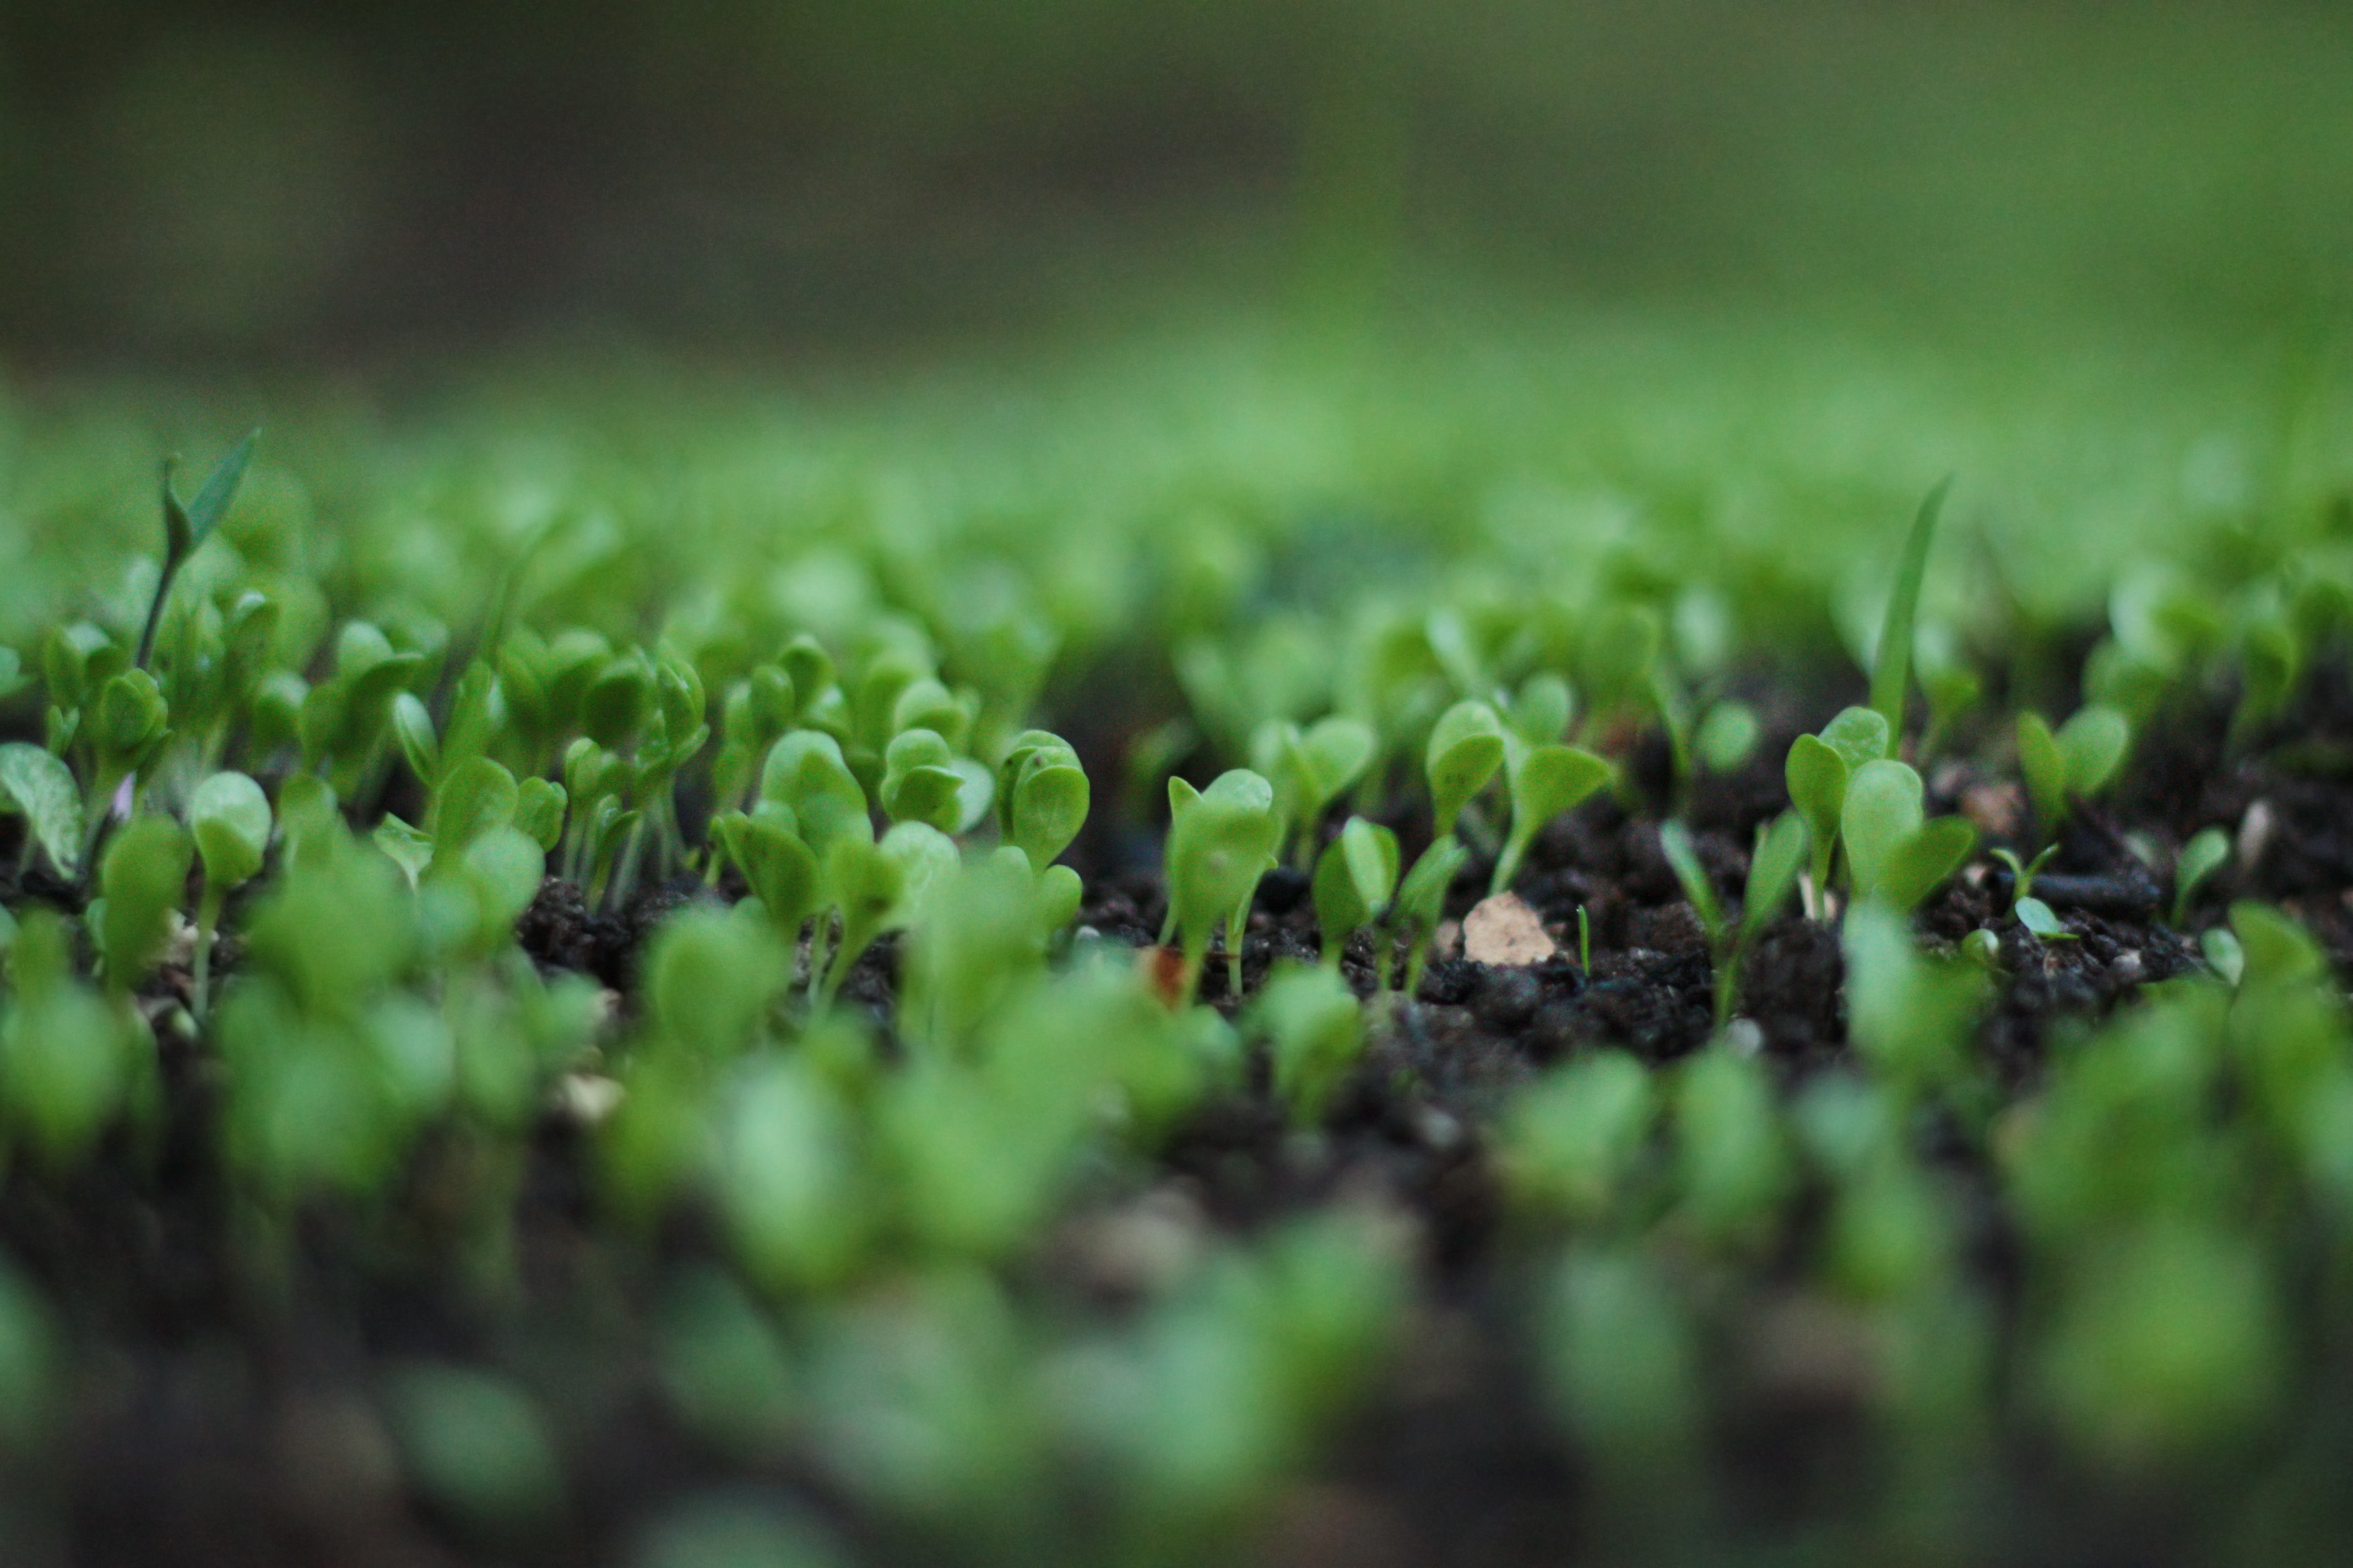









PRESUPUESTO DE INVERSIÓN 2025 POR TRANSFORMACIÓN Y COMPONENTE
TRANSFORMACIÓN PRODUCTIVA, INTERNACIONALIZACIÓN Y ACCIÓN CLÍMATICA
ORDENAMIENTO DEL TERRITORIO ALREDEDOR DEL AGUA Y JUSTICIA AMBIENTAL
$ 347.975
$ 130.471
RESTAURACIÓN PARTICIPATIVA DE ECOSISTEMAS, ÁREAS PROTEGIDAS Y OTRAS ÁREAS AMBIENTALMENTE ESTRATÉGICAS
CICLO DEL AGUA COMO BASE DEL ORDENAMIENTO TERRITORIAL
$ 8.890
$ 7.335
IMPLEMENTACIÓN DEL ACUERDO DE ESCAZÚ
FINANCIAMIENTO CLIMÁTICO NETO COMO MOTOR PARA EL DESARROLLO SOSTENIBLE
DEMOCRATIZACIÓN DEL CONOCIMIENTO, LA INFORMACIÓN AMBIENTAL Y DE RIESGO DE DESASTRES
$ 54.065
$ 4.375
FRENO DE LA DEFORESTACIÓN
MODERNIZACIÓN DE LA INSTITUCIONALIDAD AMBIENTAL Y DE GESTIÓN DEL RIESGO DE DESASTRES
$ 129.105
FRENO DE LA DEFORESTACIÓN, RESTAURACIÓN Y CONSERVACIÓN DE LA AMAZONÍA
$ 212.020
INSTRUMENTOS DE CONTROL Y VIGILANCIA AMBIENTAL PARA LA RESILIENCIA
$ 98.708
$ 571.705
$ 421.239
Cifras en millones de pesos

Slide 6


Slide 7

Articular, focalizar y financiar la ejecución de planes, programas y proyectos, de índole nacional o territorial, encaminados a la acción y resiliencia climática, la gestión ambiental, la educación y participación ambiental y la recuperación, conservación, protección, ordenamiento, manejo, uso y aprovechamiento de los recursos naturales renovables y la biodiversidad, así como al cumplimiento de las finalidades establecidas para el Impuesto Nacional al Carbono en el inciso primero del artículo 223 de la Ley 1819 de 2016 y las establecidas para los recursos generados a favor de la Nación, provenientes de la implementación del Programa Nacional de Cupos Transables de Emisiones (PNCTE), de acuerdo con el artículo 33 de la Ley 1931 de 2018.
Objeto
Promoción y fomento de la conservación y uso sostenible de la biodiversidad
Financiamiento metas y medidas en materia de acción climática de la Ley 2169 de 2021 y la NDC
Protección, preservación, restauración y uso sostenible de áreas y ecosistemas estratégicos
Reducción de la deforestación y su monitoreo
Conservación de fuentes hídricas
Erosión costera
Recursos ordinarios del Presupuesto General de la Nación (PGN)
Programa Nacional de Cupos Transables de Emisiones
Aportes a cualquier título de públicos y privados
Impuesto al carbono
Cooperación internacional
Donaciones

Slide 8

Avances diciembre 2023- julio 2024
Aprobación de recursos por más de 930.000 millones de pesos para la protección y conservación de ecosistemas estratégicos del país.
Se destinaron $501.000 millones de pesos en diciembre de 2023 para proyectos de la Amazonía y se está consolidando la intervención en el 2024 para la restauración comunitaria de la conectividad, la zonificación ambiental y derechos territoriales, la economía forestal y de la biodiversidad (Núcleos), la protección del bioma amazónico Parques Nacionales), la estrategia extensión forestal y el monitoreo y seguimiento ambiental, entre otras prioridades.
$ 428.611 millones para la restauración de La Mojana, la Guajira, el Corredor de Vida del Cesar, el río Atrato y páramos; además de los programas para pueblos y comunidades indígenas, comunidades negras, afrocolombianas, raizales y palenqueras y de control ciudadano, entre otros.
Se consolida el banco de proyectos con iniciativas para la Sabana de Bogotá, Insular: San Andrés y Providencia Islas, Ciénaga – Sierra Nevada, Macizo colombiano y Catatumbo.

Slide 9


ASIGNACIÓN RECURSOS INVERSIÓN Y FUNCIONAMIENTO FONDO DE COMPENSACIÓN AMBIENTAL 2022 - 2025
Incremento 2024-2025
20.227 20%
VIGENCIA | FUNCIONAMIENTO | INVERSIÓN | TOTAL
2022 | $10.389 | $44.169 | $54.558
2023 | $11.065 | $45.494 | $56.559
2024 | $16.296 | $84.838 | $101.134
2025 | $16.785 | $104.576 | $121.361
Cifras en millones de pesos
Notes:
Por favor rectificar la información si la gráfica se va a elaborar total o solo inversión, en 2024 es $84.838 de inversión + $16.296 de funcionamiento, total$101.134; millones; los datos de los demás años son solo inversión. Por favor no pegar imagen

Slide 10

CUMPLIMIENTO AL PLAN NACIONAL DE DESARROLLO
El Plan Nacional de Desarrollo (PND) 2022-2026 plantea transformaciones clave destinadas a dirigir la economía hacia el fomento de un desarrollo económico, social y ambiental sostenible.
Acuerdos territoriales para el ordenamiento alrededor del agua
Amazonía: consolidación acuerdo 2023-2024
Bahía de Cartagena
Catatumbo
Ciénaga Grande de Santa Marta - Sierra Nevada
Ciénagas de Zapatosa – Serranía de Perijá - Corredor de Vida del Cesar
Insular
Macizo Colombiano y Valle de Atriz (Nariño)
La Mojana: consolidación del acuerdo 2023-2024
Pacífico – Chocó biogeográfico
Páramos (Almorzadero, Pisba Santurbán, Sumapaz)
Sabana de Bogotá
La Guajira
Bajo Cauca (Suroeste antioqueño)

Slide 11
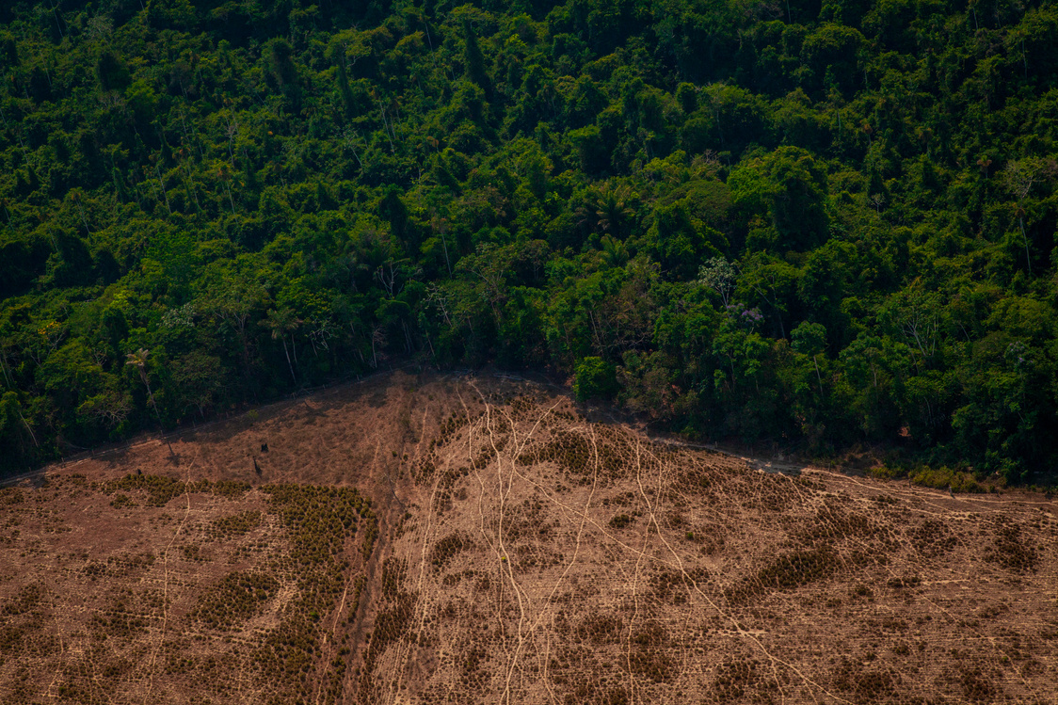

CUMPLIMIENTO AL PLAN NACIONAL DE DESARROLLO
El Plan Nacional de Desarrollo (PND) 2022-2026 plantea transformaciones clave destinadas a dirigir la economía hacia el fomento de un desarrollo económico, social y ambiental sostenible.
Deforestación Nacional
¡La tendencia de reducción de la deforestación continúa!
  En 2023, la deforestación a nivel nacional se redujo en un 36%, disminuyendo de 123.517 hectáreas en 2022 a 79.256 hectáreas, y en la Amazonía colombiana, la reducción fue del 38%, con 44.274 hectáreas deforestadas
  El Gobierno logró superar la meta establecida en el Plan Nacional de Desarrollo al alcanzar una reducción acumulada de más del 54% en la deforestación entre 2021 y 2023, excediendo con creces el objetivo inicial de al menos un 20%.
  Este logro posiciona a Colombia como un referente global en la protección de los bosques y un actor clave en las próximas negociaciones sobre pérdida de biodiversidad en la COP16, que se celebrará en Cali del 21 de octubre al 1 de noviembre.
Áreas en proceso de restauración, recuperación y rehabilitación de ecosistemas degradados
  158.547 hectáreas en fase de habilitación de suelo e implementación del proceso de restauración ecológica, con intervenciones en 20 departamentos del país, gracias al apoyo de las entidades del Sistema Nacional Ambiental, los cooperantes internacionales y los sectores privado y público.
  Se ha avanzado en la gestión de 73.000 nuevas hectáreas en fase de estructuración y oficialización de proyectos para intervenir ecosistemas deteriorados en varios departamentos, incluyendo La Guajira, Cesar y Antioquia.

Slide 12
Presupuesto Sector Ambiente y Desarrollo Sostenible
Histórico Ejecución Sector Ambiente
Cifras en millones de pesos
Fecha de corte: 20 de agosto de 2024
Notes:
Por favor hacer este gráfico con la ejecución con bloqueo $1929155 y la proyección 2025 $1781308

